Slide 1

Razvoj informacionog sistema za evidenciju i planiranje hifza Kur'ana
TMIZAN
Univerzitet u Zenici · Politehnički fakultet · Softversko inženjerstvo
Mentor: v. prof. dr. Denis Čeke
Studentica: Amira Mehić
Zenica, 12.09.2026.

Slide 2
TMIZAN
Sadržaj izlaganja
01
Uvod
02
Motivacija
03
Postavka problema
04
Razvoj i implementacija
05
Rezultati istraživanja
06
Zaključak

Slide 3
01 · UVOD
03
Šta je hifz?
Hifz - učenje Kur'ana napamet, proces koji traje godinama
Usvajanje novog gradiva je manji dio posla
Ponavljanje vremenom oduzima više vremena nego učenje novog
604 stranice · 30 džuzeva · nejednake jedinice
vrijeme za učenje novog gradiva
vrijeme za ponavljanje

Slide 4
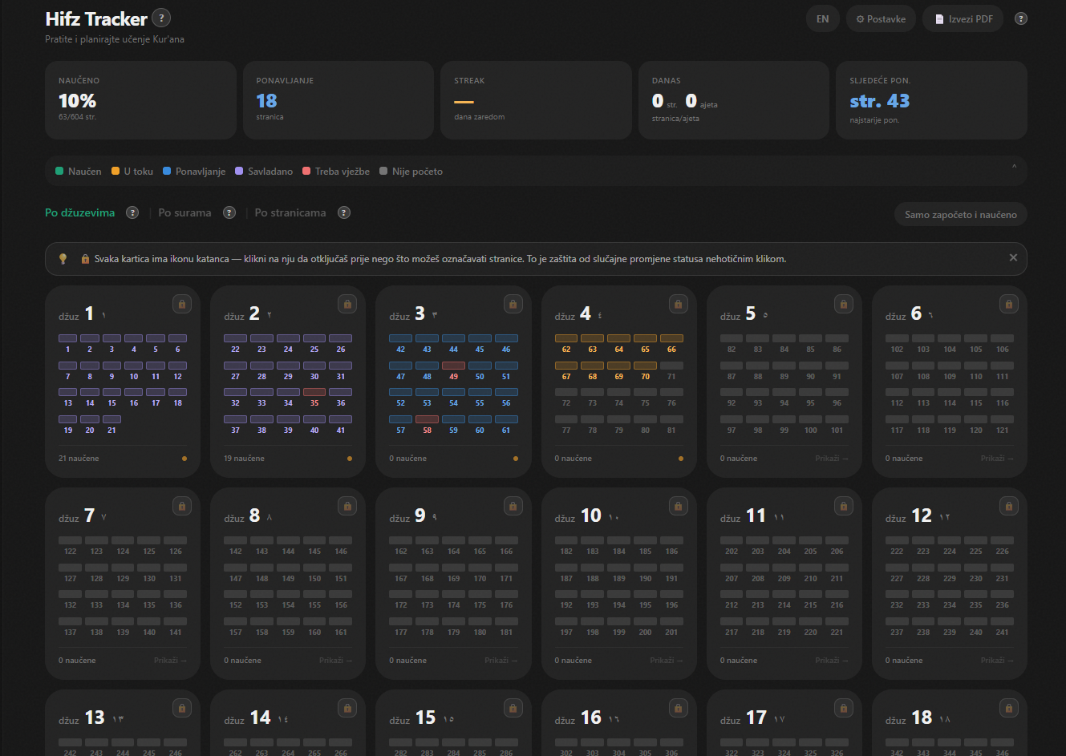
02 · MOTIVACIJA
04
Motivacija
Za gotovo svako dugotrajno učenje postoji softver - za hifz se i dalje koristi sveska
ČETIRI IZVORA PODATAKA
lično iskustvo
hafizi i mualimi
analiza metoda
postojeća rješenja
200+ miliona
hafiza u svijetu, prema procjeni portala Riwaq Al Quran
Tmizan - evidencija hifza po stranicama i ajetima

Slide 5
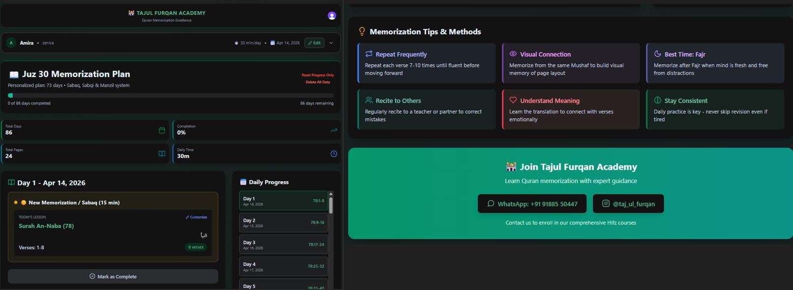
03 · POSTAVKA PROBLEMA
05
Postojeća rješenja
HifzBuddy
komercijalno · 13,50 USD · kupljen pristup
Pokriva samo trideseti džuz - 23 od 604 stranice
Plan se izrađuje jednom i dalje se ne mijenja
Nema evidencije sigurnosti znanja ni mjesta greške
HifzBuddy, prikaz radne aplikacije postojećeg rješenja
Nema veze s mualimom

Slide 6
03 · POSTAVKA PROBLEMA
06
Akteri i zahtjevi
ULOGA
OVLAŠTENJA
12
Korisnik
vlastiti hifz, plan, ponavljanje
Mualim
praćenje učenika, zadaci, sesije
funkcionalnih
zahtjeva
Bloger
izrada i uređivanje objava
FZ-01 → FZ-12
Moderator
podrška, prijave, zahtjevi
Administrator
uloge, oglasi, cijeli sistem
NEFUNKCIONALNI
Uloge nisu isključive - jedan nalog može nositi više njih
sigurnost u bazi
PWA
prilagodljivost
testabilnost

Slide 7
04 · RAZVOJ I IMPLEMENTACIJA
07
Arhitektura sistema
Tri sloja, bez vlastitog aplikacijskog poslužitelja
Klijentska aplikacija
React · PWA
Supabase preuzima ulogu poslužitelja nad PostgreSQL bazom
Aplikacijski poslužitelj
nema ga
Supabase
REST · autentifikacija
Provjera prava pristupa izvedena je u samoj bazi
PostgreSQL
pravila pristupa u bazi
Cijena izbora: zavisnost o vanjskoj platformi

Slide 8
04 · RAZVOJ I IMPLEMENTACIJA
08
Korištene tehnologije
JEZICI
KLIJENT
PODACI
ISPORUKA
VOĐENJE
JavaScript
React 19
Supabase
Docker
Azure DevOps
SQL
Vite 8
PostgreSQL 17
Vercel
PL/pgSQL
Tailwind 3.4
React Router 7
react-i18next

Slide 9
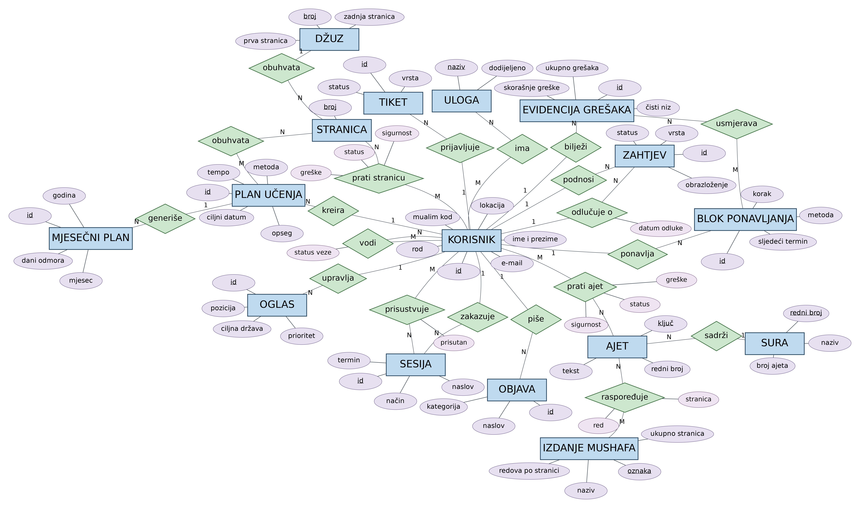
04 · RAZVOJ I IMPLEMENTACIJA
09
Model podataka i migracije
50+
7
39
tabela
logičkih cjelina
migracija
Baza se može izgraditi od nule na bilo kojem okruženju
Referentni Kur'anski sadržaj odvojen je od korisničkih podataka
Konceptualni ER dijagram

Slide 10
04 · RAZVOJ I IMPLEMENTACIJA
10
Sigurnost - pravila na nivou reda
140+
sigurnosnih pravila na nivou reda
Preglednik
Supabase
Svako određuje koje redove korisnik smije vidjeti i mijenjati
RLS pravilo
provjera se izvršava u bazi, na svakom redu
Pravilo vrijedi pri svakom pristupu, iz bilo kojeg klijenta
Tabela
bilo koji drugi klijent
Javni ključ u aplikaciji nije rizik - zaštita se ne oslanja na njegovu tajnost

Slide 11
04 · RAZVOJ I IMPLEMENTACIJA
11
Model planiranja - zašto su odabrani redovi
JEDINICA
OPIS
Minute
brzina učenja nije konstantna
Ajeti
dužina varira od pola reda do cijele stranice
Stranice
pregrube - većina uči manje od jedne dnevno
Redovi
✓
jedina mjera ujednačena kroz cijeli mushaf
Svi izračuni u sistemu izvode se u redovima, dok stranice i ajeti služe za prikaz i unos.

Slide 12
04 · RAZVOJ I IMPLEMENTACIJA
12
Čarobnjak i mjesečni raspored
1
2
3
4
5
Izdanje
mushafa
›
Opseg
učenja
›
Dnevni
kapacitet
›
Datum
ili tempo
›
Mjesečni
raspored
Korisnik zaključava datum završetka ili tempo, a sistem izračunava drugu veličinu i provjerava je li realna
2,5
stranice dnevno - preporučena
granica tempa
Odrađeni dani ostaju netaknuti pri ponovnom izračunu

Slide 13
04 · RAZVOJ I IMPLEMENTACIJA
13
Ponavljanje - dva stanja gradiva
Svježe naučeno
rastući razmaci · pojedinačna stranica
Utvrđeno gradivo
ravnomjeran prolaz · skup stranica
Jedno pravilo ne može pokriti oba stanja - daje loš rezultat u oba slučaja.

Slide 14
04 · RAZVOJ I IMPLEMENTACIJA
14
Motor A i Motor B
Motor A
Motor B
Ciklično po stranicama
Intervalni blokovi
Pokriva održavanje utvrđenog gradiva
Dnevna količina = veličina skupa ÷ dužina ciklusa
Svaka stranica nosi vlastiti datum sljedećeg ponavljanja
Izvršava intervalne metode
Razmaci se čuvaju u satima, ne danima
Blok napreduje pri uspjehu, vraća se pri grešci
Petnaest metoda ponavljanja i četiri metode učenja
Nova metoda - dopuna konfiguracije, bez izmjene motora

Slide 15
04 · RAZVOJ I IMPLEMENTACIJA
15
Prelazak između motora
B
blok prošao posljednji razmak bez greške
A
Intervalni blokovi
Ciklično po stranicama
svježe naučeno
tri greške u ciklusu
režim održavanja
Pravilo vrijedi iznad svih metoda, bez obzira šta je korisnik odabrao
Gradivo kruži prema stvarnom stanju znanja, ne prema unaprijed zadanom rasporedu

Slide 16
04 · RAZVOJ I IMPLEMENTACIJA
16
Model višestruke pohrane
Prati pojedinačni ajet kroz sedam nivoa sigurnosti
Greška izoluje samo taj ajet - ostatak bloka nastavlja svojom putanjom
6
5
4
3
2
1
0
Blaža posljedica na dubokim nivoima
nivo 6 - početni
pauze 1 · 2 · 4 · 8 · 16 dana
nivo 0 - trajno pohranjeno

Slide 17
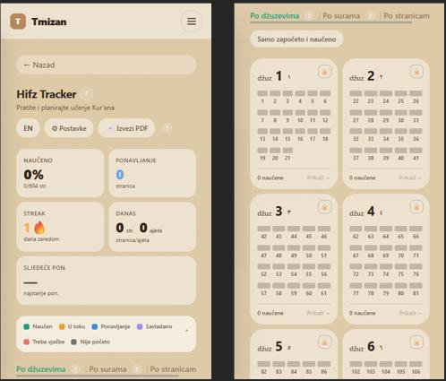
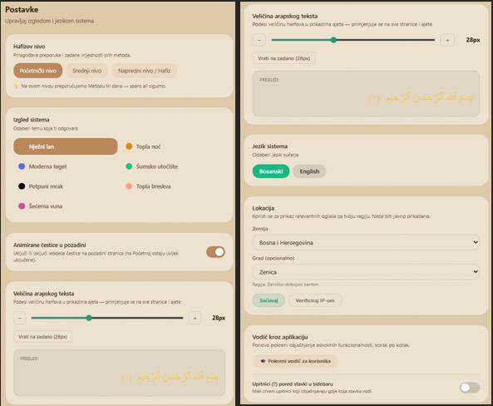
04 · RAZVOJ I IMPLEMENTACIJA
17
Progresivna web aplikacija i prilagodba
Instalira se na uređaj iz preglednika, bez prodavnice aplikacija
Lokalno keširanje interfejsa omogućava rad u offline režimu
Pozivi prema bazi su izuzeti iz pohrane
Sedam tema, dva jezika, podesiva veličina arapskog teksta
Postavke i prilagodba
Mobilni prikaz

Slide 18
04 · RAZVOJ I IMPLEMENTACIJA
18
Testiranje, isporuka i vođenje razvoja
477
Bez okvira za testiranje: vlastiti pokretač, svaki test zaseban proces
jediničnih testova u 15 datoteka
Docker slika u dvije faze - konačna bez alata za izgradnju i izvornog koda
$ node scripts/run-tests.js
Azure DevOps: sprintovi, izmjene koda vezane za zadatke
Ukupno testova: 477 — prošlo 477, palo 0

Slide 19
05 · REZULTATI ISTRAŽIVANJA
19
Rezultati istraživanja i mogućnosti daljeg razvoja
12 / 12
funkcionalnih zahtjeva ispunjeno
01
02
03
04
05
06
07
08
09
10
11
12
PROVJERENO
sigurnost ručnim testiranjem
logika jediničnim testovima
portabilnost izgradnjom baze od nule
DALJI RAZVOJ
grupno učenje kroz halke
audio Kur’an
push obavijesti
razmaci prema izmjerenom zaboravljanju

Slide 20
06 · ZAKLJUČAK
20
Zaključak - ostvareni ciljevi i doprinos sistema
Granularno praćenje - sistem omogućava precizan uvid u znanje na nivou džuza, stranice,
sure i ajeta, uz vođenje evidencije nesigurnih mjesta.
PWA pristup - korisnički dio funkcioniše kao progresivna web aplikacija, omogućavajući brz
rad u pregledniku te offline pristup prethodno preuzetim podacima.
Sistem učenik – mualim - digitalizovan je tradicionalni odnos nastave hifza uz uvažavanje pravila spajanja korisnika istog roda.
Visok nivo sigurnosti - podaci korisnika zaštićeni su RLS sigurnosnim pravilima u PostgreSQL bazi, sprečavajući neovlašten pristup van korisničke sesije.
Sistem uspješno spaja tradicionalne metodologije učenja sa savremenim softverskim inženjerstvom, pružajući pouzdan digitalni alat za podršku hafizima i mualimima.

Slide 21
TMIZAN
Demonstracija sistema
Hifz Tracker
Plan učenja
Ponavljanje
. . .
Paneli

Slide 22
TMIZAN
Hvala na pažnji!
. . .

Slide 23
TMIZAN
Pitanja?

